Slide 1
第三章 控制流
3.1 简介
3.2 if
3.3 while
3.4 break for
3.5 continue
3.6 for

Slide 2
3.1 简介
程序设计的三种基本结构：顺序结构、选择结构、循环结构
顺序结构：是一种线性、有序的结构，依次执行各语句模块
选择结构：根据条件成立与否选择程序执行的路径
循环结构：重复执行一个或几个模块，直至满足某一条件

Slide 3
3.2 if
布尔表达式：
产生布尔值的表达式（expression）
== != > < >= <=都是比较操作符
因为表达式可被求值，所以它可写在赋值语句等号的右侧
>>> a = 1
>>> var1 = a>1
>>> print (var1)
False

Slide 4
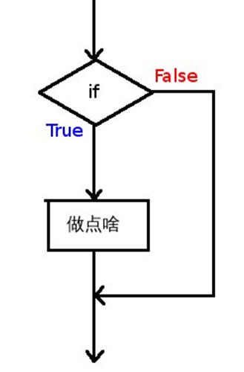
3.2 if
选择结构：if
语法：[if] 条件[:]
条件为真执行的语句
注意if条件后面的冒号[:]不能缺失

Slide 5
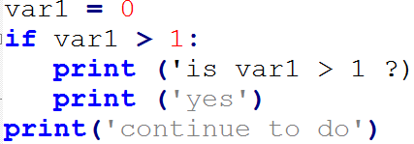
3.2 if
条件语句if开头，条件是布尔表达式（也可以是布尔值）
后面有个冒号
仅当条件成立时才运行下面缩进区块的语句
缩进4个空格
然后，继续后面的语句
否则跳过这个区块中的语句，然后继续运行区块后面的语句
Notes:
补充知识点：缩进，在python中属于同一结构体的语句要保持统一的缩进，python使用缩进代替了很多其他编程语言中的{}。可以使用多个空格表示缩进，也可以使用Tab键，但整个文件中必须统一，不能混用
换行，在python中推荐使用换行表示一行命令输入完成，追求简洁，当然也支持其他编程语言中的;表示命令结束

Slide 6
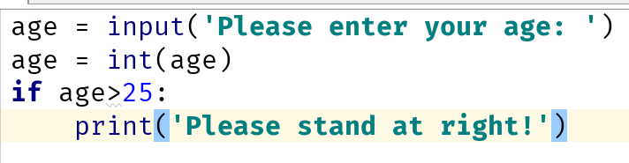
3.2 if
小练习：用户输入年龄，请大于25岁的站到右边去！

Slide 7
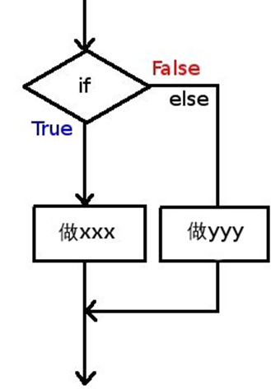
3.2 if
选择结构:if…else
语法
if 条件:
结构体1
else:
结构体2
if代表“如果满足条件，就做…” else代表“否则，就做…”

Slide 8
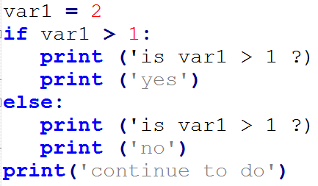
3.2 if
else表示if 条件不成立的情况下要做的事情
代码段缩进规则和if语句相同
后面不缩进的部分，继续执行

Slide 9
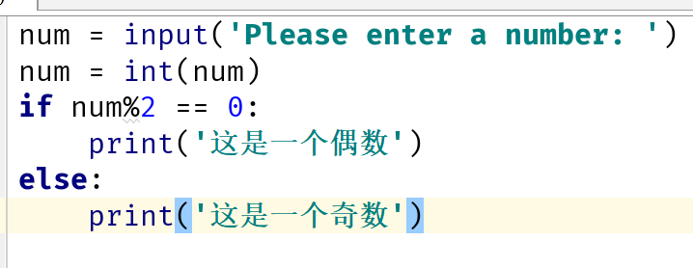
3.2 if
if … else…小练习：
用户输入一个数，判断这个数是偶数还是奇数？将结果打印出来。

Slide 10
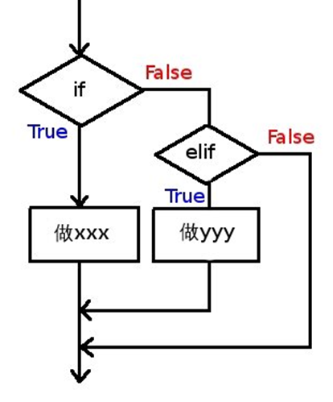
3.2 if
选择结构：if-elif-else
语法：
if 条件:
结构体1
elif 条件:
结构体2
else：
结构体3
elif意味else if，代表“否则如果”，在不满足if条件的
情况下，还需进行下一次条件判断

Slide 11
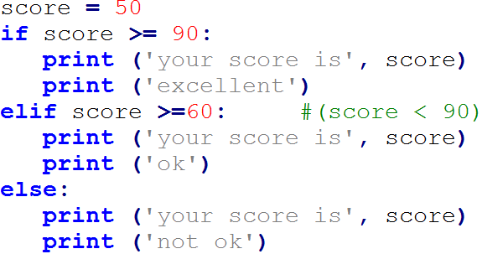
3.2 if
更多的情况分支，分别处理
可以有更多的elif

Slide 12
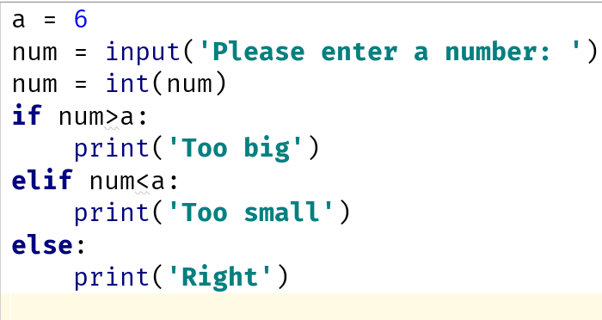
3.2 if
猜数字：系统给出一个1-10之间的整数，用户输入猜测的数字，系统给
出相应的提示
Notes:
补充知识点：缩进，在python中属于同一结构体的语句要保持统一的缩进，python使用缩进代替了很多其他编程语言中的{}。可以使用多个空格表示缩进，也可以使用Tab键，但整个文件中必须统一，不能混用
换行，在python中推荐使用换行表示一行命令输入完成，追求简洁，当然也支持其他编程语言中的;表示命令结束

Slide 13
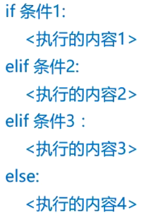
3.2 if
结构
从上往下判断，如果在某个判断上是True，把该判断对应的语句执行后，就忽略掉剩下的elif和else
Notes:
补充知识点：缩进，在python中属于同一结构体的语句要保持统一的缩进，python使用缩进代替了很多其他编程语言中的{}。可以使用多个空格表示缩进，也可以使用Tab键，但整个文件中必须统一，不能混用
换行，在python中推荐使用换行表示一行命令输入完成，追求简洁，当然也支持其他编程语言中的;表示命令结束

Slide 14
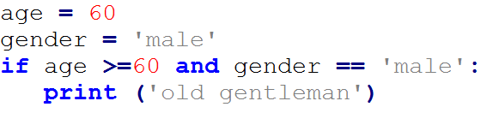
3.2 if
很多时候，需要条件是复合表达式
如果一个人的年龄大于等于60岁，并且为男性，我们称之为老先生
Notes:
补充知识点：缩进，在python中属于同一结构体的语句要保持统一的缩进，python使用缩进代替了很多其他编程语言中的{}。可以使用多个空格表示缩进，也可以使用Tab键，但整个文件中必须统一，不能混用
换行，在python中推荐使用换行表示一行命令输入完成，追求简洁，当然也支持其他编程语言中的;表示命令结束

Slide 15
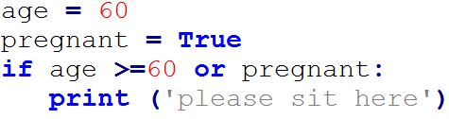
3.2 if
如果一个人的年龄大于等于60岁，或者是孕妇，就要坐专座
Notes:
补充知识点：缩进，在python中属于同一结构体的语句要保持统一的缩进，python使用缩进代替了很多其他编程语言中的{}。可以使用多个空格表示缩进，也可以使用Tab键，但整个文件中必须统一，不能混用
换行，在python中推荐使用换行表示一行命令输入完成，追求简洁，当然也支持其他编程语言中的;表示命令结束

Slide 16
3.2 if
选择结构：if嵌套
程序员先出门
走到菜市场
如果看到西瓜：
挑选西瓜
如果西瓜新鲜：
买两个番茄和一个西瓜
如果西瓜不新鲜：
买两个番茄和一个哈密瓜
否则：
买两个番茄

Slide 17
3.2 if
print('程序员走出家门')
print('走到菜市场')
hasWotermelon = True
if hasWotermelon:
print('挑选西瓜')
isFresh = False
if isFresh:
print('买两个番茄和一个西瓜')
else:
print('买两个番茄和一个哈密瓜')
else:
print('买两个番茄')

Slide 18
3.2 if
if判断条件还可以简写
x = 9
if x:
print ( 'x is not zero' )
只要x是非零整数、非空字符串、非空List等，就判断为True，否则为False

Slide 19
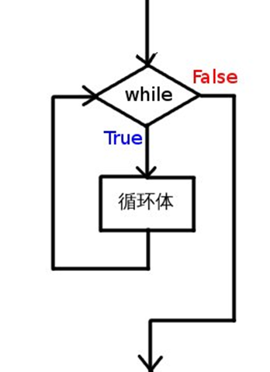
3.3 while
当某个条件成立时，一直执行某个动作
比如
老师对学生说，早上九点前，你们反复读课文
while循环的语法
while 条件表达式：
循环代码
条件表达式结果为True的时候，循环会一直执行
直到条件表达式结果为False

Slide 20
3.3 while
请打印出1 到10所有数字
cur = 1
while cur <= 10:
print (cur)
cur += 1
注意：
初始值
条件表达式
循环体内计数变量的增加

Slide 21
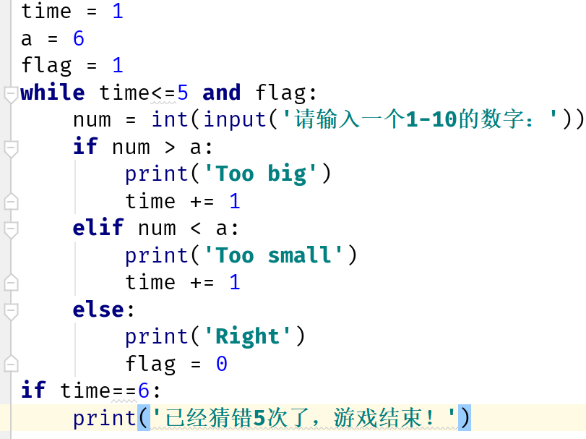
while小练习
猜数字游戏，增加游戏次数限制，最多只能猜5次。如果5次都没猜正确，给出提示，游戏结束

Slide 22
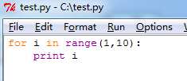
3.6 for
循环结构：for
跟while一样，for循环可以用来重复做一件事，某些时候比while更好用
for循环的本质是对一个序列上的元素进行递归，逐一完成对序列中每个元素的使用
语法：[for]…[in]…[:]

Slide 23
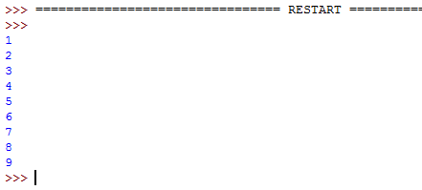
3.6 for
range(1,10)函数代表一个整数序列，从1开始，到10为止（不包含10）
使用for循环对range(1,10)序列进行递归，每次将序列中的1个值赋给i变量（赋值顺序从左到右），每赋值一次就会执行一次for结构体中的语句，相当于一次一次的循环，当序列中所有值都赋值一次后，跳出循环

Slide 24


3.4 for
小练习：使用for循环输出下列结果
练习1
练习2

Slide 25
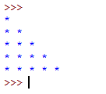
3.4 for
练习3

Slide 26
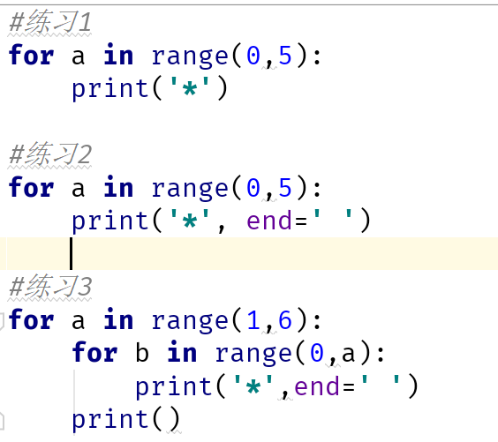
3.4 for
答案：

Slide 27
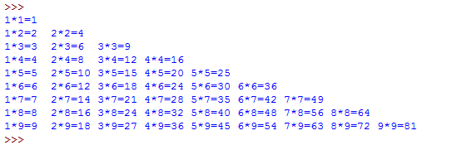
3.6 for
小练习：使用for循环输出下列结果

Slide 28
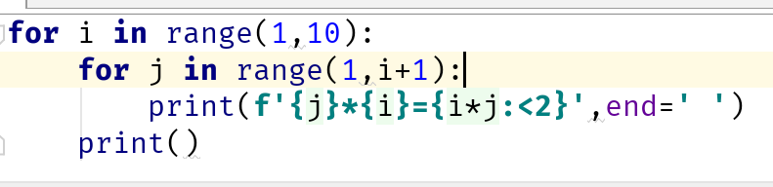
3.4 for
答案：

Slide 29
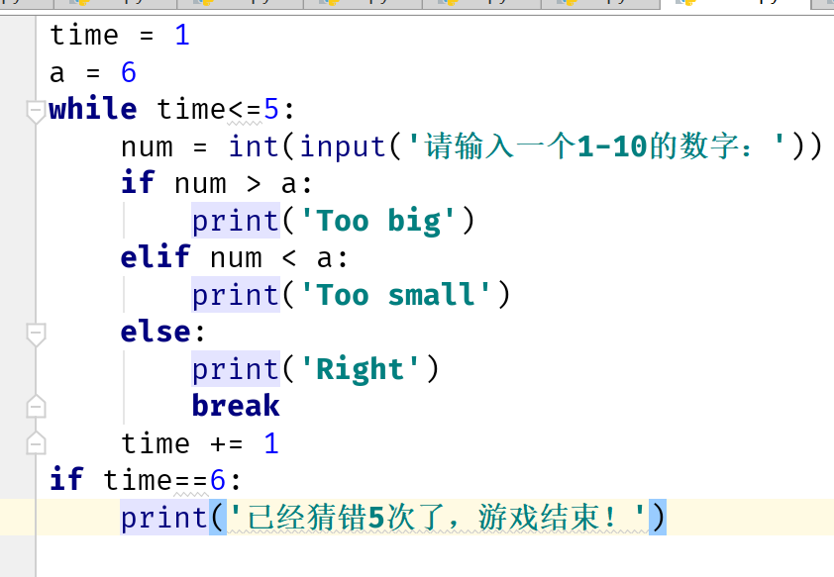
3.4 break
break语句用来终止循环
即在没有满足循环条件或序列没有遍历完的时候，想要强行跳出循环，需要
使用break语句

Slide 30
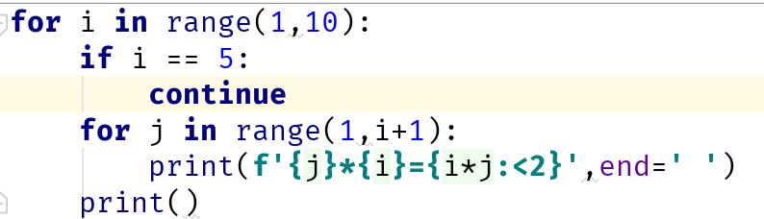
3.5 continue
continue语句用来跳过本次循环中的剩余语句，然后继续进行下一轮循环

